Slide 1
2023 Spring ESLAB
Project Proposal
組員: 吳紹睿、林家弘
https://github.com/WuShaoJui/111_2_ESLAB_Project

Slide 2

累累病救星: 遠端聲控家電
動機
君子動口不動手
不必移動身體就可以操控開關
智慧家電已成為未來趨勢

Slide 3
預期目標
分工
利用拍手的頻率、次數來控制家電功能(ex. 電燈、喇叭、顯示器...)
利用信號處理提升拍手偵測準確度
林家弘: 聲音前處理、拍手偵測演算法(拍手間隔翻譯成0,1)
吳紹睿: 編碼演算法(將0,1翻譯成指令)、BLE資料傳送、RPi控制周邊設備

Slide 4



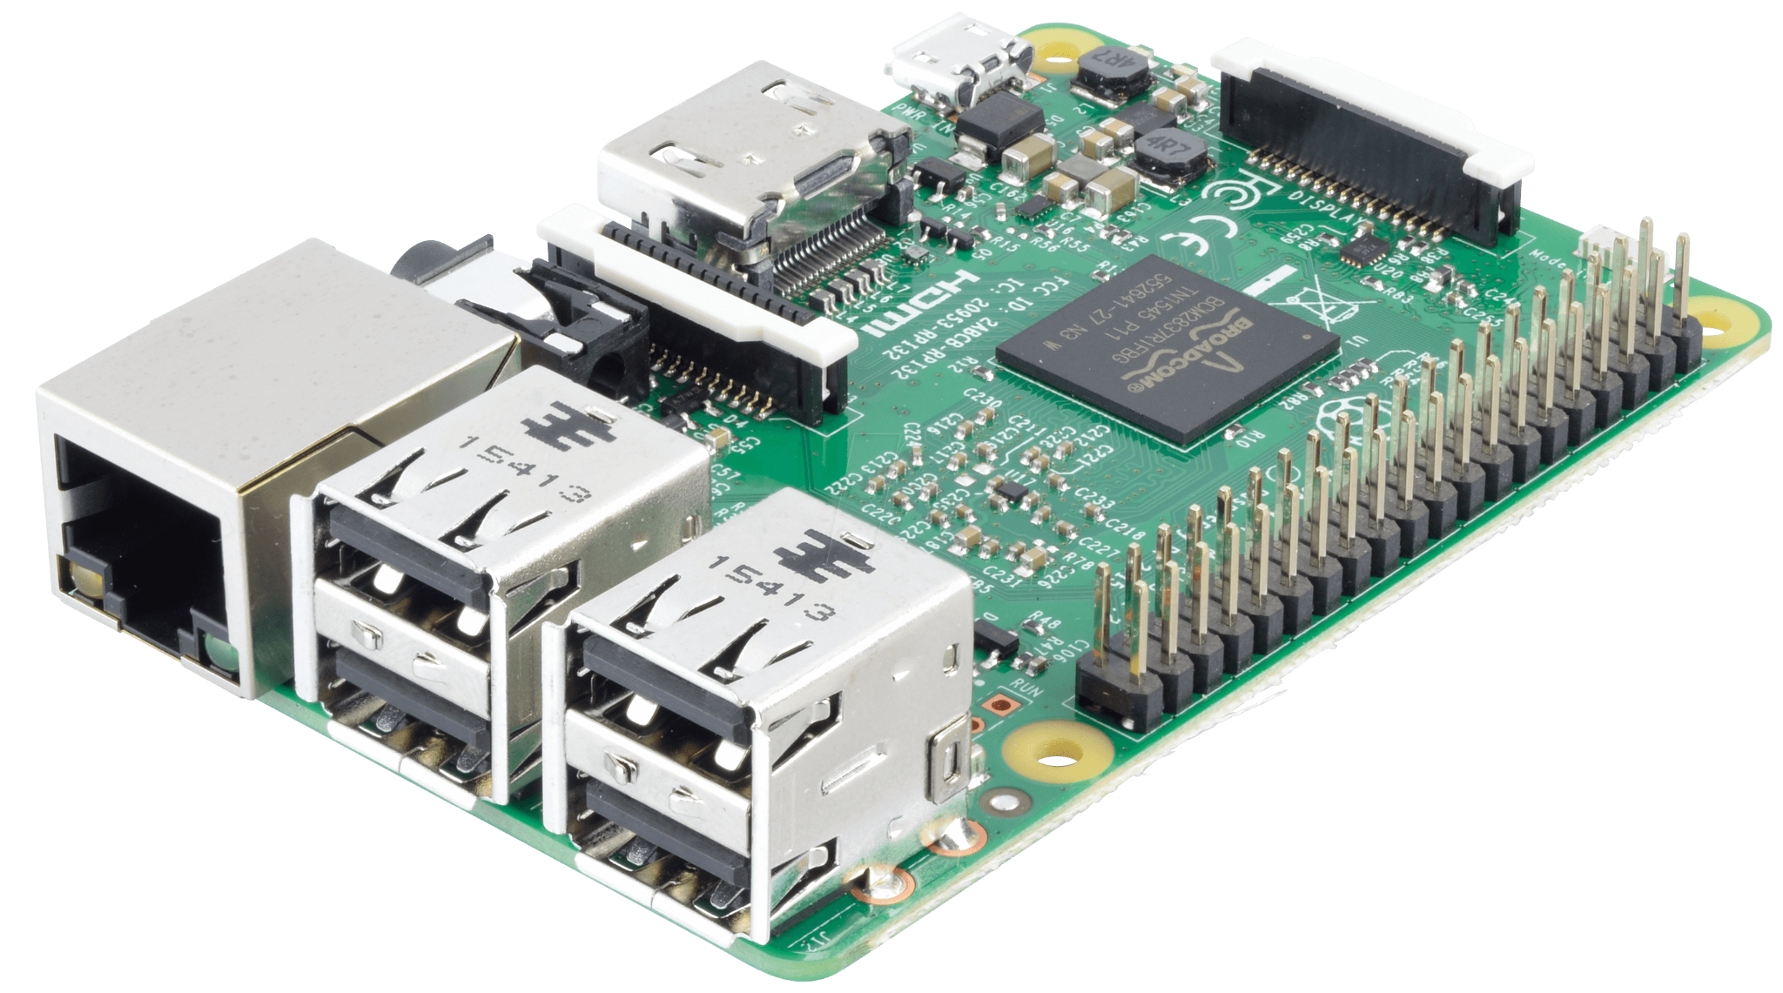


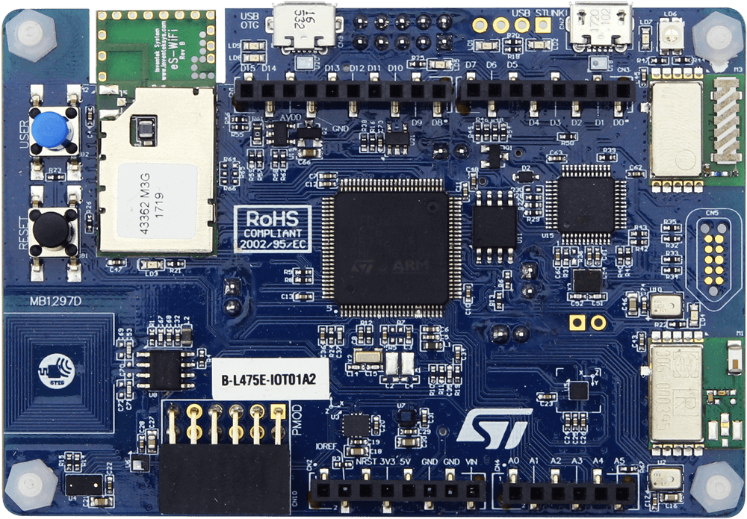
架構
RPi作為控制中心控制周邊設備
開關、調整亮度
Data transfer
by BLE
報時、檢查簡訊、播放音樂
STM32
拍手偵測 / 分析(前處理)
其他功能:
ex. 控制顯示器、......

Slide 5
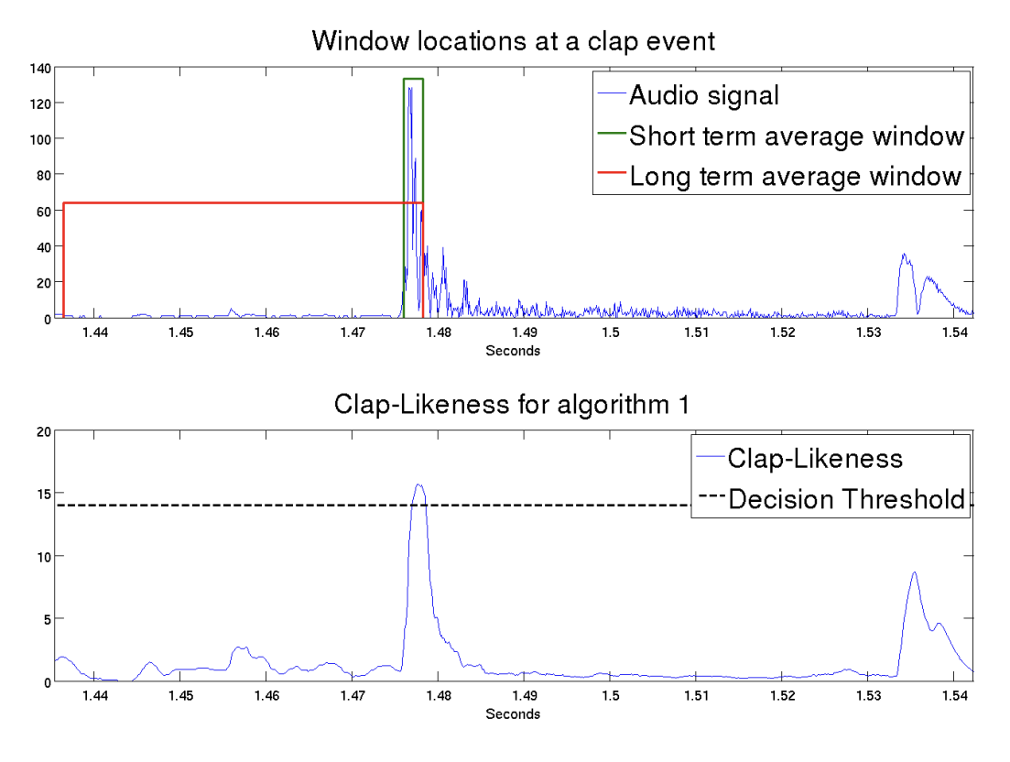
Clap detection algorithm (1)
Low pass filter
Prevent multidetection

Slide 6
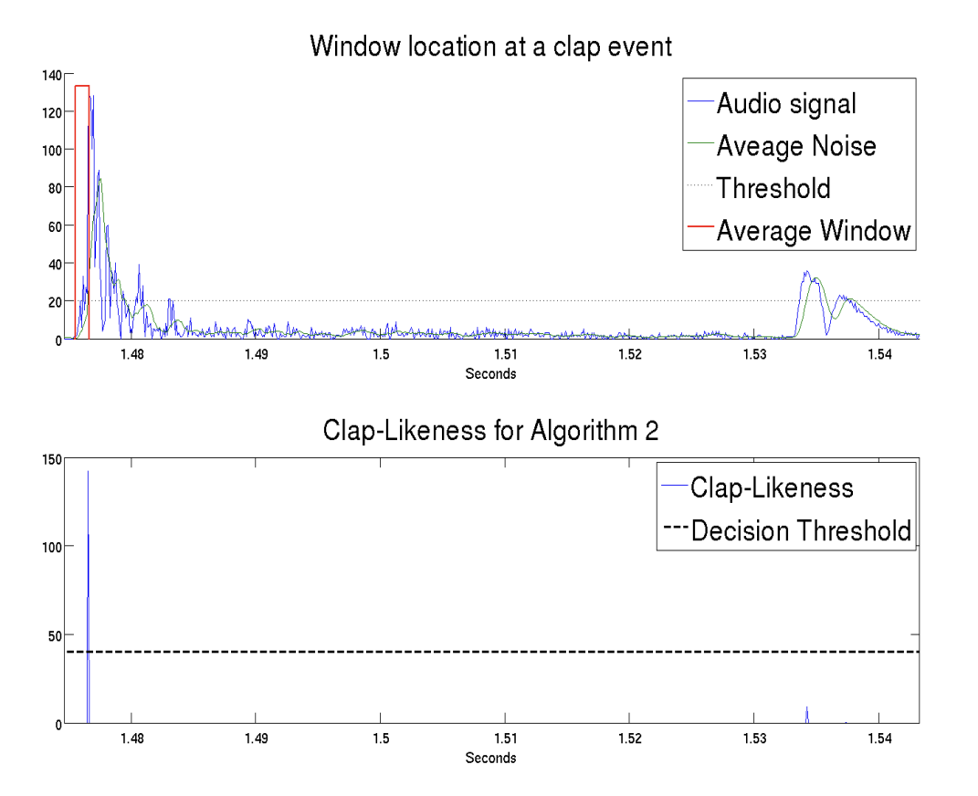
Clap detection algorithm (2)
Maximum duration
Clap shouldn’t last long

Slide 7
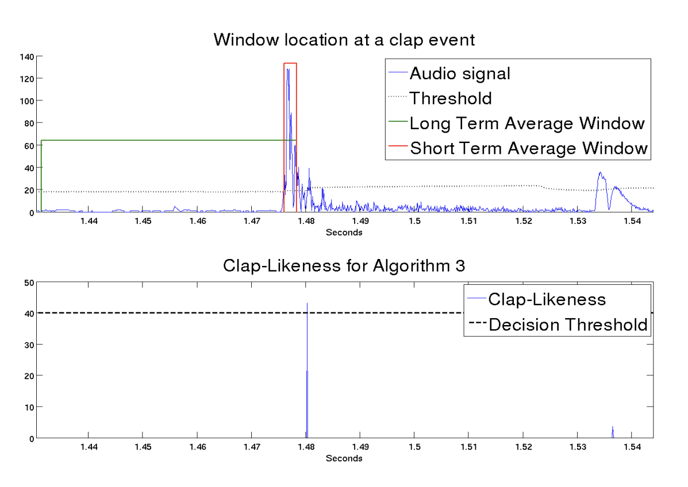
Clap detection algorithm (3)
Adaptive threshold
Noisy enviroment

Slide 8
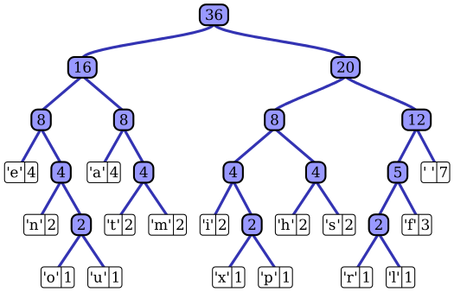
Huffman Code
短間隔: 0、長間隔: 1
頻率較高的指令給較短的編碼長度
Prefix code: 無任何指令為另一個指令的前綴
指令 | 佔比
燈開關 | 20%
燈調亮 | 5%
燈調暗 | 5%
… | …

Slide 9
BLE
RPi控制中心
在STM32上解碼拍手訊號
透過BLE傳送指令至RPi
LED (Analog output)
喇叭
顯示器
…

Slide 10
參考資料
https://pub.tik.ee.ethz.ch/students/2013-FS/GA-2013-03.pdf
https://en.wikipedia.org/wiki/Huffman_coding

